Slide 1


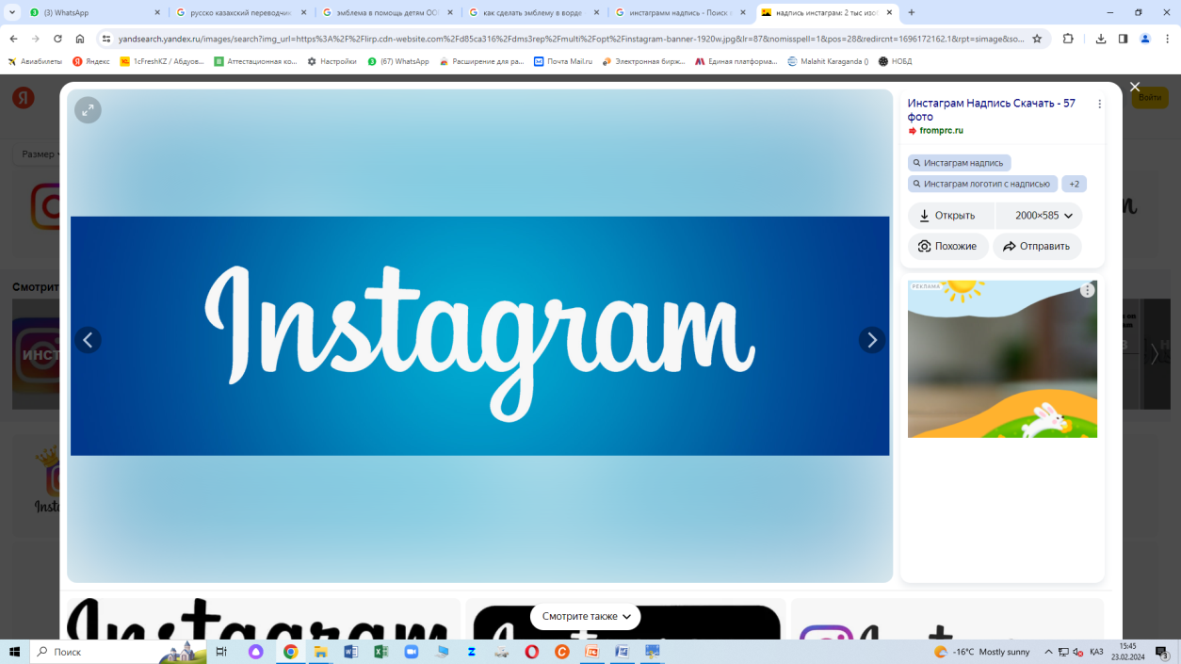
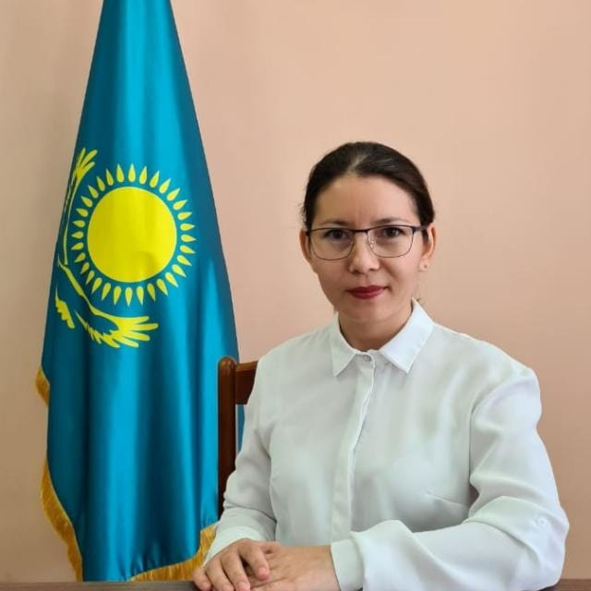
Тікелей эфир
kppk_osakarovka
«Дамуында проблемалары бар балалар мен жасөспірімдерді оңалту және әлеуметтік бейімдеу» мемлекеттік қызметін көрсету туралы
* * * * * * * * * * * * * * * * * *
О предоставлении государственной услуги
«Реабилитация и социальная адаптация детей и подростков с проблемами в развитии»
НҰРГҮЛ СЕМБАЙҚЫЗЫ АБДУОВА
«ОСАКАРОВ АУДАНЫНЫҢ ПСИХОЛОГИЯЛЫҚ-ПЕДАГОГИКАЛЫҚ ТҮЗЕТУ КАБИНЕТІ» КММ ӘДІСКЕРІ
МЕТОДИСТ
КГУ «КАБИНЕТ ПСИХОЛОГО-ПЕДАГОГИЧЕСКОЙ КОРРЕКЦИИ ОСАКАРОВСКОГО РАЙОНА»
АБДУОВА НУРГУЛЬ СЕМБАЕВНА
27 АҚПАН САҒАТ 16:00
27 ФЕВРАЛЯ В 16:00 ЧАСОВ

